Slide 1


青春奋楫“十五五” 勇立复兴大潮头
——两岸青年交融之旅与时代使命
福建师范大学文化旅游与公共管理学院
求学立德党支部 沈榕
Notes:
用不同的标题来总结段落内容

Slide 2
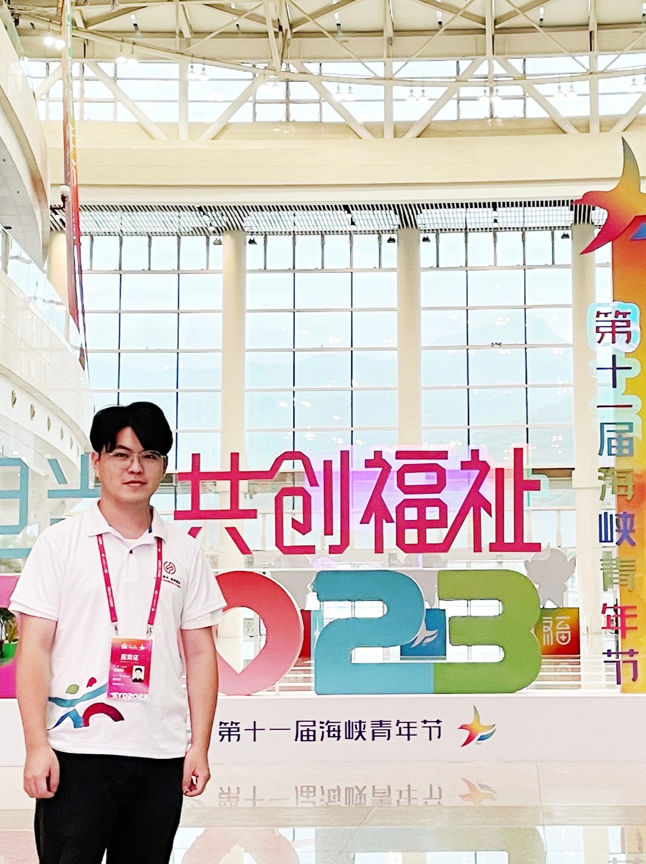

梁博翔
福建师范大学2026届硕士毕业生
福州六享文化传媒有限公司董事长

Slide 3


寻根
互通
平台
共创
寻根期：破冰重逢，埋下青春交流的种子
Notes:
用不同的标题来总结段落内容

Slide 4
关键词：“寻根”
Notes:
用不同的标题来总结段落内容

Slide 5
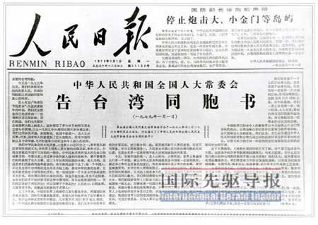
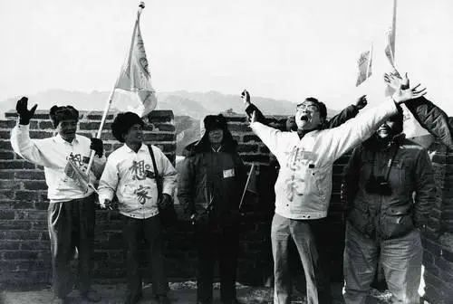
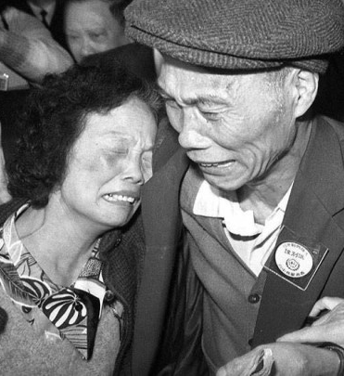
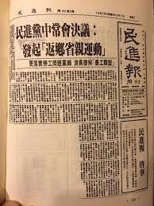
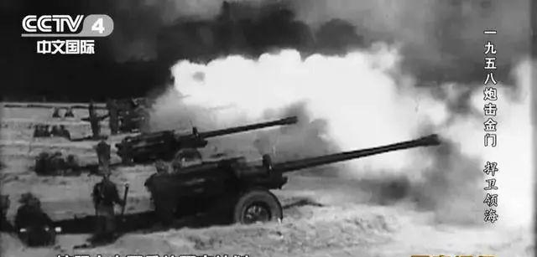

寻根期：破冰重逢，埋下青春交流的种子
寻根
互通
平台
共创
Notes:
用不同的标题来总结段落内容

Slide 6
寻根
互通
平台
共创
寻根期：破冰重逢，埋下青春交流的种子
Notes:
用不同的标题来总结段落内容

Slide 7

寻根
互通
平台
共创
互通期：从“见面”到“奔赴”
Notes:
用不同的标题来总结段落内容

Slide 8

关键词：“奔赴”
Notes:
用不同的标题来总结段落内容

Slide 9

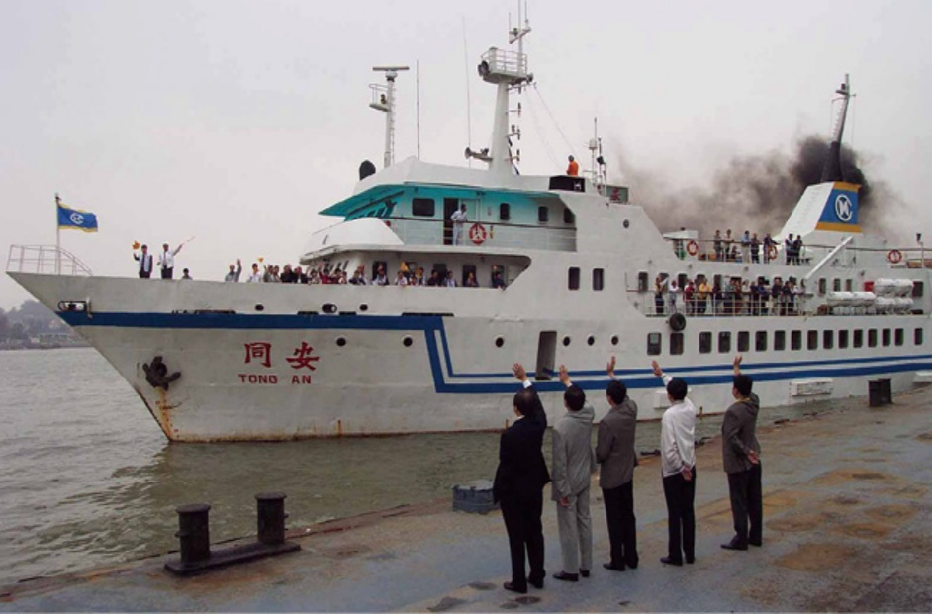
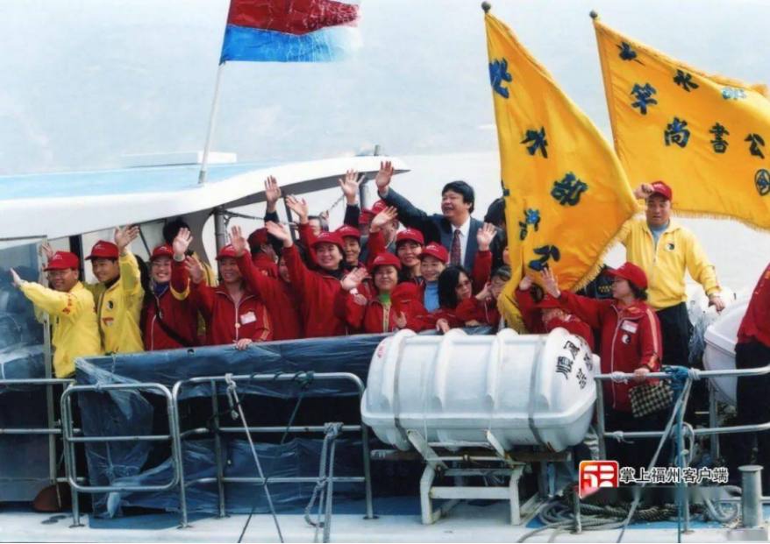
互通期：从“见面”到“奔赴”
寻根
互通
平台
共创
双向
热烈
早期连接福建厦门与金门“小三通”航线上的主力客船“同安”号客滚轮
2001年2月马祖赴大陆旅行团
乘船首航马尾
Notes:
用不同的标题来总结段落内容

Slide 10
寻根
互通
平台
共创
互通期：从“见面”到“奔赴”
Notes:
用不同的标题来总结段落内容

Slide 11
寻根
互通
平台
共创
平台期：从“相知”到“相融”
Notes:
用不同的标题来总结段落内容

Slide 12
关键词：“相融”
Notes:
用不同的标题来总结段落内容

Slide 13
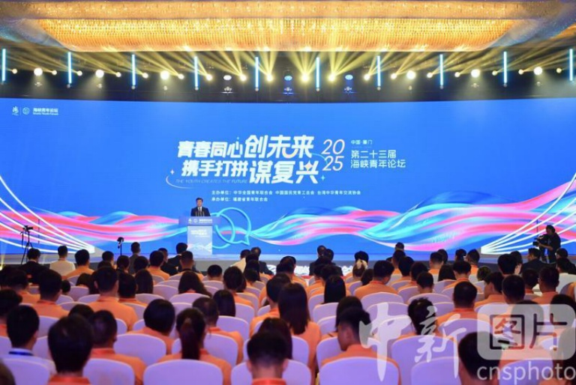
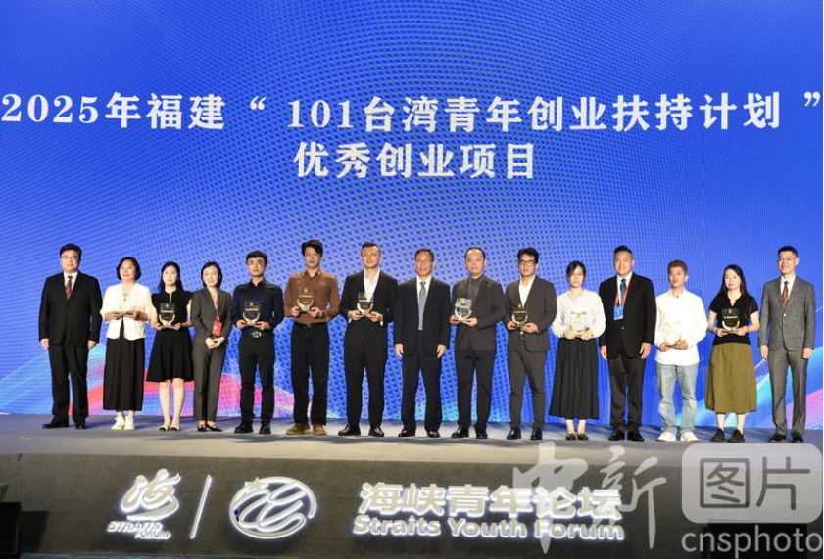
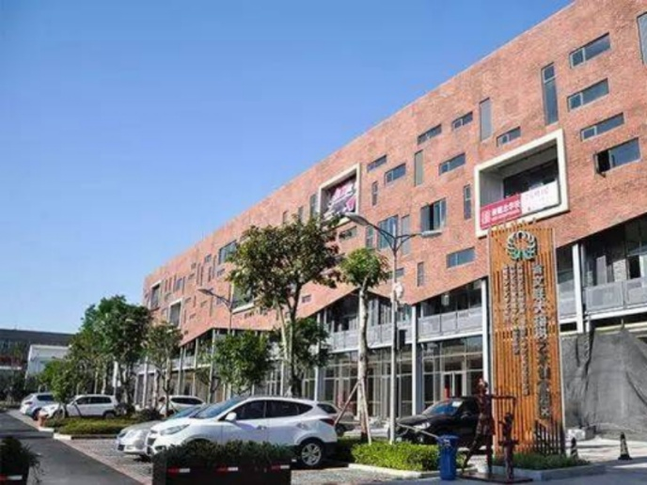
平台期：从“相知”到“相融”
寻根
互通
平台
共创
第二十三届海峡青年论坛
福建“101台湾青年创业扶持计划”优秀创业项目颁奖现场
大榕树台湾青年创新创业园
Notes:
用不同的标题来总结段落内容

Slide 14

寻根
互通
平台
共创
平台期：从“相知”到“相融”
Notes:
用不同的标题来总结段落内容

Slide 15
关键词：“共创”
Notes:
用不同的标题来总结段落内容

Slide 16
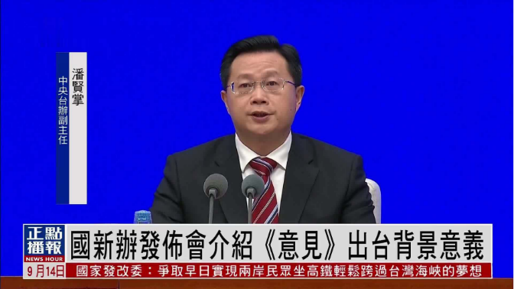
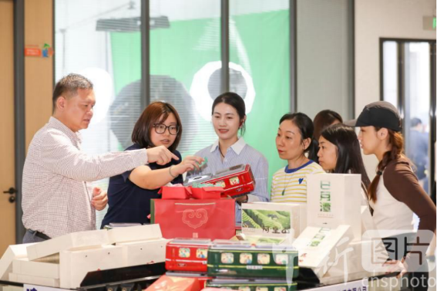
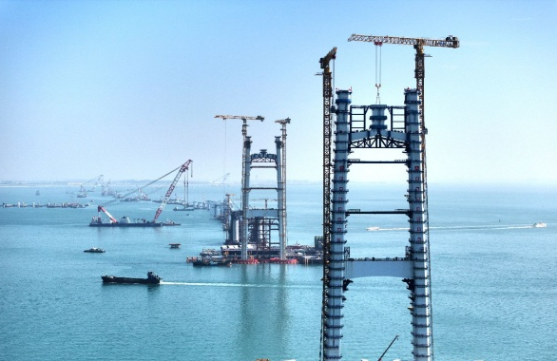
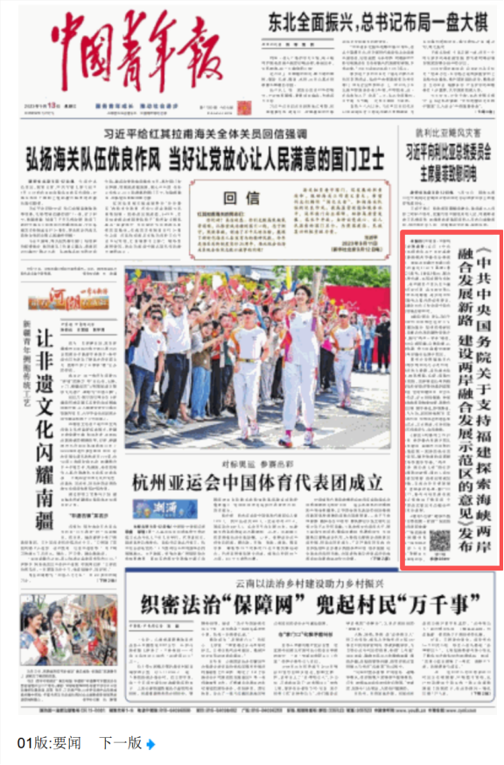
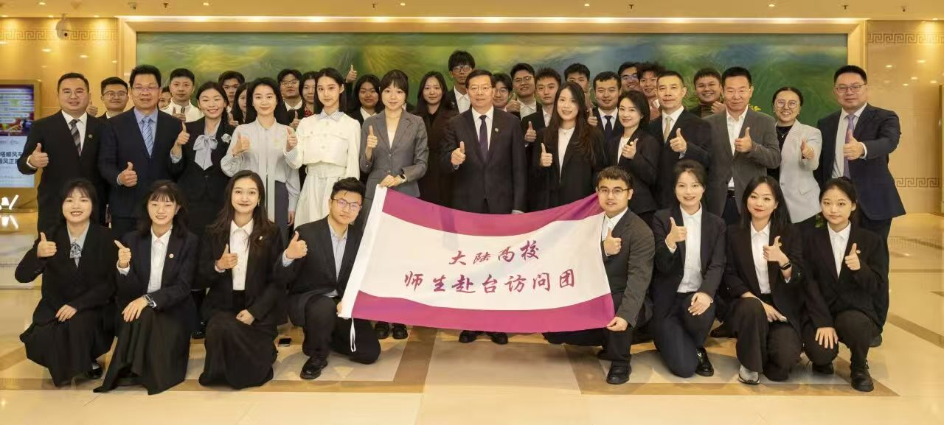
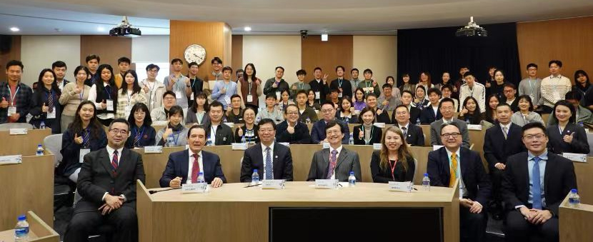
共创期：从“双向奔赴”到“双向赋能”
寻根
互通
平台
共创
Notes:
用不同的标题来总结段落内容

Slide 17



寻根
互通
平台
共创
共创期：从“双向奔赴”到“双向赋能”
Notes:
用不同的标题来总结段落内容

Slide 18

寻根期
互通期
平台期
共创期
寻根
奔赴
相融
共创
Notes:
用不同的标题来总结段落内容

Slide 19
青年启示
坚定政治立场，在原则问题上旗帜鲜明
主动投身两岸融合发展大局,以青春之力架起连心桥梁，在“十五五”开局起步的潮头合舟共济、乘风破浪、启航未来!
弘扬中华优秀传统文化，用文化认同来培育心灵契合
以实干破题，携手并肩共创发展
补齐交流短板，争当两岸融合的“精准桥梁”
Notes:
用不同的标题来总结段落内容

Slide 20
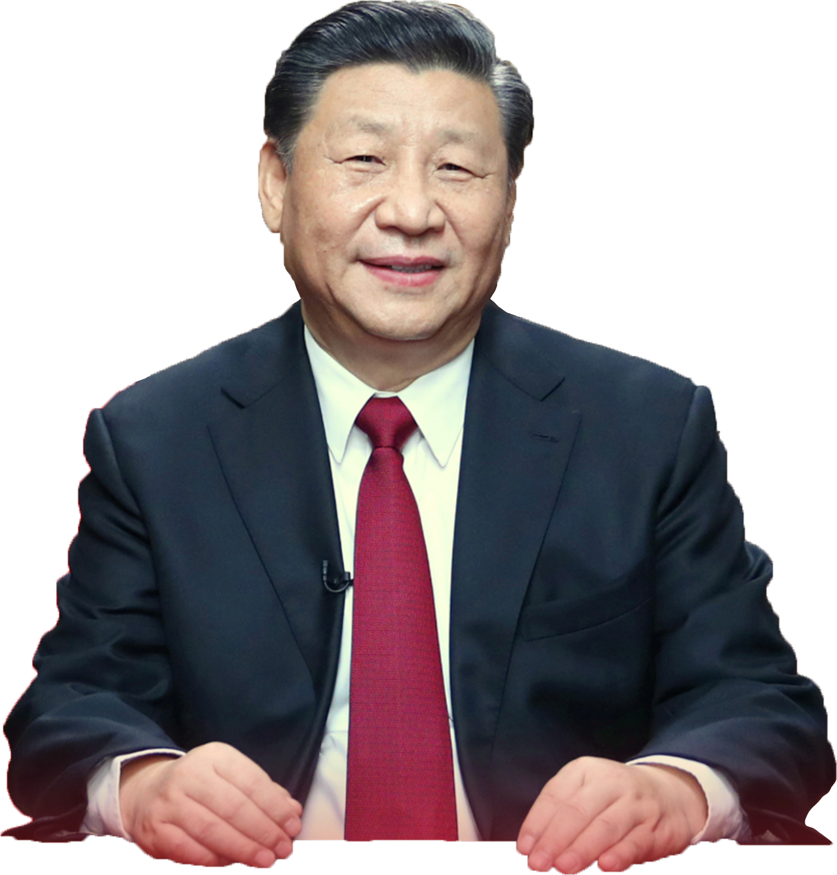
青春奋楫“十五五” 勇立复兴大潮头
青年是国家的希望、民族的未来。
两岸青年好，两岸未来才会好。
——两岸青年交融之旅与时代使命
——2024年4月10日 会见马英九及台湾青年代表时讲话
Notes:
用不同的标题来总结段落内容

